Slide 1
Analisi del codice
Analisi di alcuni script di creazione database

Slide 2
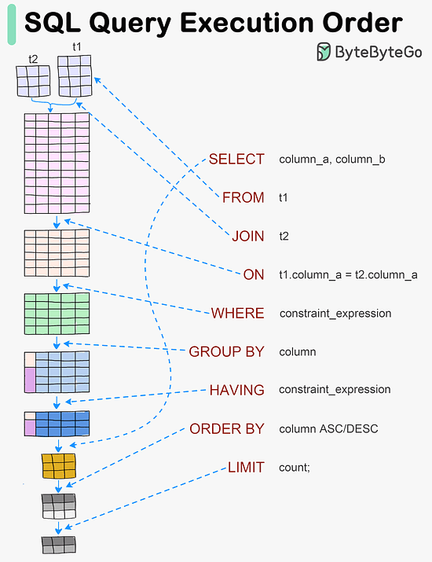

Slide 3
Analisi SQL creazione database...

